Slide 1
ЕЖЕГОДНЫЙ СПЕЦИАЛЬНЫЙ ДОКЛАД «О СОБЛЮДЕНИИ ПРАВ ДЕТЕЙ В ПЕРМСКОМ КРАЕ В 2012 ГОДУ»

Slide 2
Нормативное правовое основание доклада
Доклад подготовлен в соответствии
со статьей 15 Закона Пермского края от 05.08.2007 года № 77-ПК
«Об Уполномоченном по правам человека в Пермском крае»

Slide 3
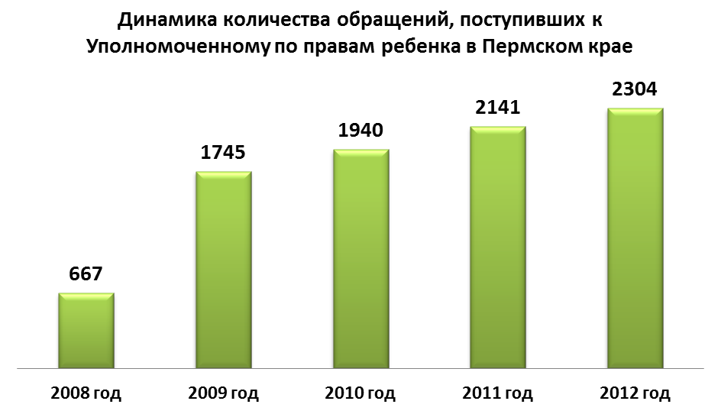
Статистика обращений

Slide 4
Характер жалоб

Slide 6
Характер жалоб детей

Slide 7
Что сделано
Принят Закон Пермского края «О передаче органам местного самоуправления отдельных государственных полномочий по организации оздоровления и отдыха детей»
Внесены изменения в Закон Пермской области «О мерах по социальной поддержке детей-сирот и детей, оставшихся без попечения родителей»;
Внесены изменения в Закон Пермской области «Об охране семьи, материнства, отцовства и детства».

Slide 8
Что сделано
Внесены изменения в Закон Пермского края
«Об устройстве детей-сирот и детей, оставшихся
без попечения родителей, в Пермском крае»;
Внесены изменения в Закон Пермского края «О бесплатном предоставлении земельных участков многодетным семьям в Пермском крае»;
Внесены изменения в Закон Пермского края «О стипендиальном обеспечении и дополнительных формах материальной поддержки обучающихся в общеобразовательных учреждениях, образовательных учреждениях начального и среднего профессионального образования».

Slide 9
Рождаемость и численность детей

Slide 10
Уровень Преступности несовершеннолетних

Slide 11
Детский телефон доверия
В 2012 году поступило 11364 обращений, в том числе 10711 от детей и подростков
Чаще всего несовершеннолетние обращаются по проблемам:
Отношений со сверстниками (3510)
Детско - родительские отношения (682)
Жестокое обращение (355)

Slide 12
Считаю необходимым
Разработать и принять Закон Пермского края «О системе профилактики детского и семейного неблагополучия в Пермском крае»

Slide 13
С целью анализа реализации положений Национальной стратегии в отношении детей с ограниченными возможностями здоровья и детей с инвалидностью на уровне Пермского края, Уполномоченный подготовил специальный доклад «Обеспечение прав детей с инвалидностью в Пермском крае: проблемы и рекомендации по улучшению положения семей, воспитывающих детей с инвалидностью» и представил в нем рекомендации по улучшению положения детей с инвалидностью в Пермском крае.

Slide 14
Здоровье детей: беременности и аборты

Slide 15
Считаю необходимым
Принятие мер по ранней профилактике вступления в половые в отношения несовершеннолетними, профилактике ранней беременности, абортов и отказов от новорожденных детей (например, региональная образовательная программа «Семьеведение», услуги для беременных несовершеннолетних девочек «Маленькая мама», развитие сети подростковых поликлиник, дружественных к молодежи)

Slide 16
Права детей-сирот и детей, оставшихся без попечения родителей в замещающих семьях
В Прикамье продолжилась планомерная работа по обеспечению права каждого ребенка жить и воспитываться в семье и деинституализации детей-сирот, детей, оставшихся без попечения родителей
Снижение показателей по основным причинам сиротства (лишение родителей родительских прав, уклонение родителей от воспитания)

Slide 17
Гарантии
замещающим семьям
Считаю необходимым
привести в соответствие с САНПиН нормативы содержания детей-сирот, детей, оставшихся без попечения родителей, а также дифференцировать возраст детей для расчета нормативов содержания (от 6 до 12 лет, от 12 до 16 лет, от 16 до 18 лет);
пересмотреть размер компенсации оплаты за жилищно-коммунальные услуги на воспитанников замещающих семей (в настоящее время он составляет 5% от ежемесячного размера на содержание одного ребенка в приемной семье – в пределах 350 рублей);
ввести кратность выплаты пособия на приобретение мебели для детей-сирот, проживающих в приемных семьях (не реже 1 раза в 5 лет);
увеличить размер ежемесячной выплаты на культурно-массовую работу с воспитанниками (сейчас этот размер составляет 4% (около 300 рублей) в месяц).

Slide 18
Гарантии
замещающим семьям
Считаю необходимым
отменить плату за прохождение медкомиссии при оформлении документов на опеку и при создании приемной семьи;
распространить на приемные семьи, проживающие в сельской местности льготу по предоставлению дополнительно 150 куб.м. леса для строительства дома и надворных построек, не имеющим в собственности землю так же как и многодетным семьям бесплатно предоставлять земельные участки, если в приемной семье воспитывается более трех детей;
отменить необходимость собирать пакет документов для оформления постинтернатного сопровождения на детей, достигших возраста 16 лет, если ребенок до достижения указанного возраста проживал в этой же семье;
ввести удостоверение приемного родителя единого образца;
учредить краевую награду для приемных родителей, достойно воспитавших детей-сирот, детей, оставшихся без попечения родителей.

Slide 19
Обеспечение
права на участие
Информация об участии учащихся образовательных учреждений Пермского края в принятии решений (по данным Министерства образования Пермского края за 2012 год)
Число детских общественных и школьных организаций и иных объединений самоуправления детей, форм участия в управлении образовательным учреждением | 960
Численность детей в детских общественных и школьных организациях | 39 809
Доля детей в детских общественных и школьных организациях от общей численности обучающихся (%) | 37,5%
Доля детей (школьников), охваченных действиями органов детского самоуправления, школьных советов и общественных организаций (участие в мероприятиях, акциях и пр.) (%) | 56%
Число решений, в которых принимали участие дети | 3304
Число решений, принятых по инициативе детей | 1302
Численность и доля детей, участвующих хотя бы в одном мероприятии, направленном на позитивные изменения в районе | 105109/49,6%

Slide 20
Обеспечение
права на участие
отсутствует система взаимодействия с детскими общественными объединениями и органов государственной власти и местного самоуправления;
отсутствует системная государственная поддержка детских и молодежных инициатив и проектов;
отсутствует система работы по повышению квалификации и профессиональному развитию организаторов (вожатых) детских и молодежных общественных движений и объединений.

Slide 21
Считаю необходимым
предусмотреть меры по расширению участия детей в работе средств массовой информации, обеспечение поддержки деятельности юных журналистов;
предусмотреть меры по осуществлению подготовки детей к различным формам участия в общественной жизни, обучение детей умениям и навыкам лидера, организатора, партнера по взаимодействию, способам и формам социального проектирования, управления, анализа и оценки индивидуальной и коллективной деятельности;
разработать и внедрить технологию включения семей и детей в участие в жизни местного сообщества, в рассмотрении и экспертизе решений, касающихся их прав и интересов;
разработать и создать системы мониторинга и оценки участия семей и детей в принятии решений, затрагивающих их интересы.

Slide 22
Считаю необходимым
предусмотреть меры по стимулированию городов Пермского края к присоединению к глобальной инициативе Детского Фонда ООН «Города, доброжелательные к детям» и создание условий для обмена опытом детей Пермского края с детьми из других городов, присоединившихся к движению;
создать координирующий механизм развития участия детей в принятии решений и обеспечения взаимодействия детских общественных объединений Пермского края;
поддержать реализацию массовых сетевых проектов социально ориентированных некоммерческих организаций, детских объединений, направленных на расширение участия семей и детей в принятии решений, касающихся их интересов, защиты их прав, участия в общественной жизни;
предусмотреть меры по развитию профессионального сообщества - организаторов и руководителей детских общественных объединений, организаторов ученического (детского) самоуправления.

Slide 23
Спасибо за внимание!
Уполномоченный по правам ребенка в Пермском крае
открыт для сотрудничества
с Вами!

